Slide 1
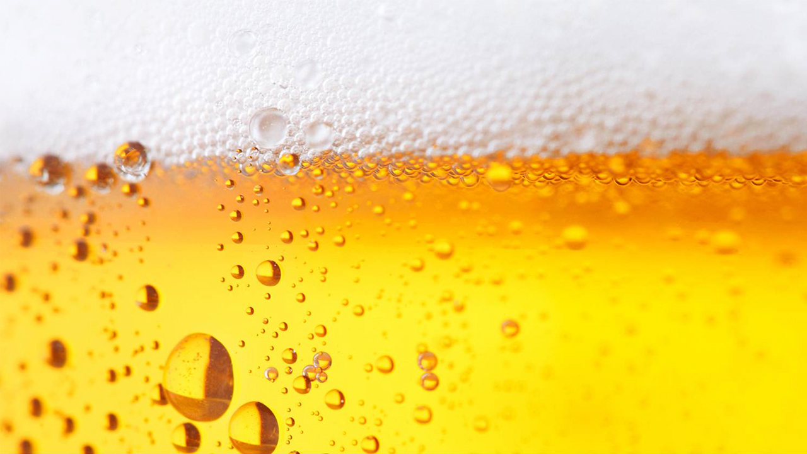

Deutschsprachiges
Pubquiz
präsentiert:

Slide 2






Herzlichen Dank an unsere Sponsoren!

Slide 3
Regeln
5 Runden; eine Runde = 10 Fragen in zwei Themenbereiche geteilt + eine Bonusfrage; nach diesen 55 Fragen kommt noch eine selbstständige Bonusfrage
Eine richtig beantwortete Frage = 1 Punkt
Die 56. Frage wird selbständig gewertet, sie wird nicht zum Hauptwettbewerb gezählt (außer im Fall von Gleichstand)
Im Fall von Gleichstand gewinnt das Team mit weniger Mitgliedern oder das Team mit weniger Bonusfragenpunkten oder das Team mit der genaueren Schätzung der 56. Frage
Keine Handys oder andere Hilfsmittel!

Slide 4
I. Runde
Thema:
Berühmte Gesichter

Slide 5
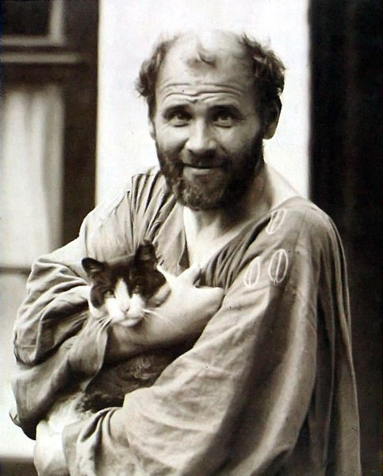
Frage 1:

Slide 6
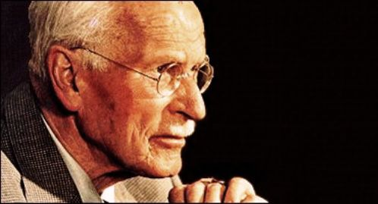
Frage 2:

Slide 7
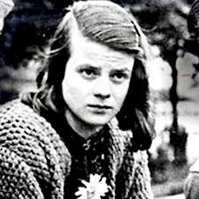
Frage 3:

Slide 8
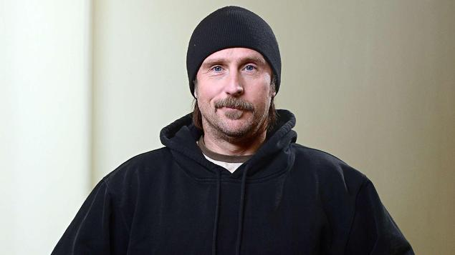
Frage 4:

Slide 9
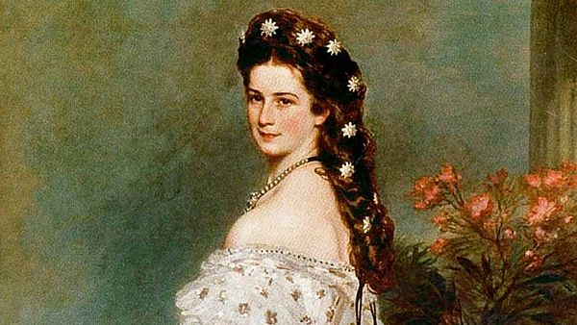
Frage 5:

Slide 10
Thema:
Geographie

Slide 11
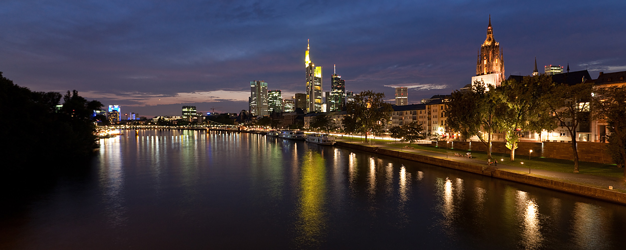
Frage 6:
Nennt die auf dem Foto abgebildete Stadt!

Slide 12
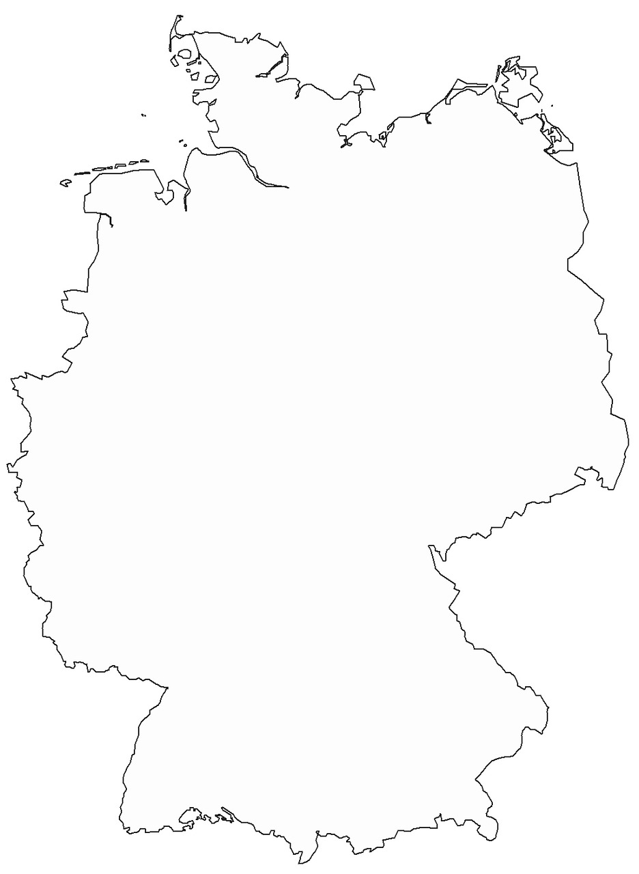
Frage 7:
Welches deutsche Bundesland grenzt an die meisten anderen Bundesländer?
?

Slide 13
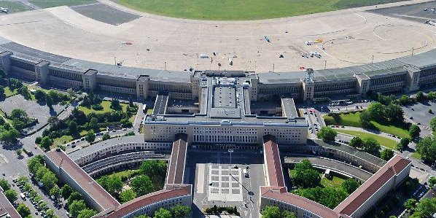
Frage 8:
Was steht auf dem folgenden Foto?

Slide 14
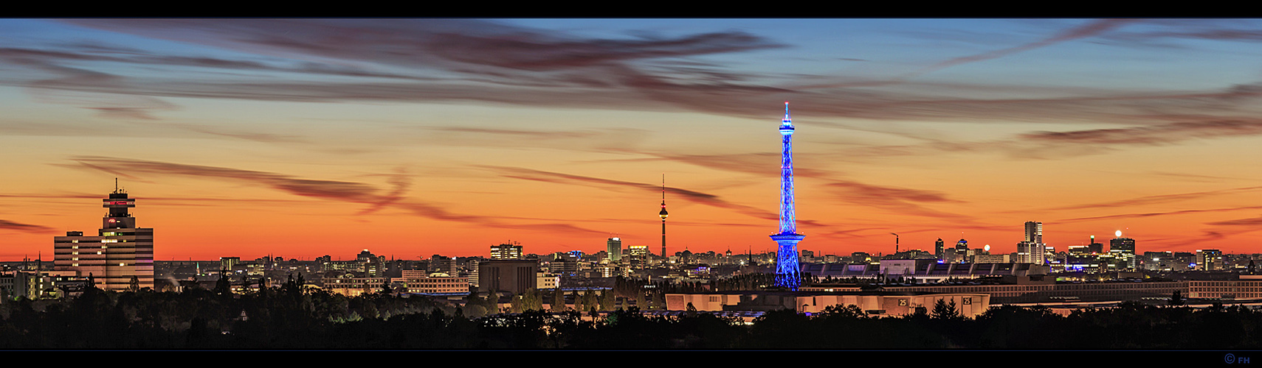
Frage 9:
Wie heißt einer der Flüsse, an denen Berlin liegt und dessen Name unter den berühmtesten Persönlichkeiten Tschechiens zu finden ist?

Slide 15
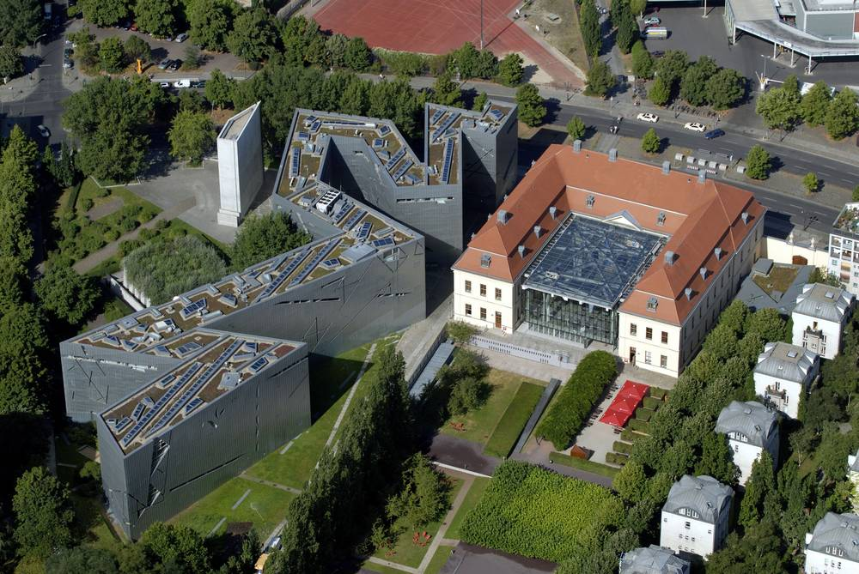
Frage 10:
Was steht auf diesem Foto?

Slide 16
Bonusfrage:
Wie viele Einwohner hat die drittgrößte Stadt der Schweiz?

Slide 17
Herzlichen Dank an unsere Sponsoren!

Slide 18
I. Runde
Antworten

Slide 19
Frage 1:
Gustav Klimt

Slide 20
Frage 2:
Carl Gustav Jung

Slide 21
Frage 3:
Sophie Scholl

Slide 22
Frage 4:
Bjarne Mädel

Slide 23
Frage 5:
Elisabeth Amalie Eugenie, Herzogin in Bayern (Sisi)

Slide 24
Frage 6:
Frankfurt am Main

Slide 25
Frage 7:
Welches deutsche Bundesland grenzt an die meisten anderen Bundesländer?
Niedersachsen
?

Slide 26
Frage 8:
Flughafen Tempelhof, Berlin

Slide 27
Frage 9:
Wie heißt einer der Flüsse, an denen Berlin liegt und dessen Name unter den berühmtesten Persönlichkeiten Tschechien zu finden ist? Havel

Slide 28
Frage 10:
Jüdisches Museum Berlin

Slide 29
Bonusfrage:
Wie viele Einwohner hat die drittgrößte Stadt der Schweiz?
Basel,168 620

Slide 30
II. Runde
Thema:
Literatur

Slide 31
Frage 1:
„Nicht lange danach war wieder Not in allen Ecken, und die Kinder hörten, wie die Mutter nachts im Bette zu dem Vater sprach: "Alles ist wieder aufgezehrt, wir haben noch einen halben Laib Brot, hernach hat das Lied ein Ende. Die Kinder müssen fort, wir wollen sie tiefer in den Wald hineinführen, damit sie den Weg nicht wieder herausfinden; es ist sonst keine Rettung für uns.“
Nennt den Autor (0,5 Punkt) und das Werk (0,5 Punkt)

Slide 32
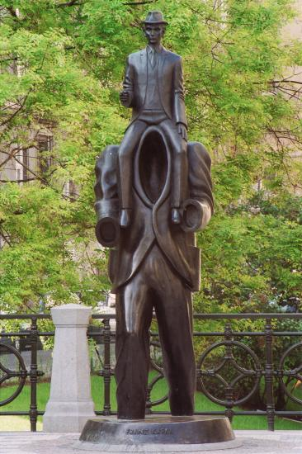
Frage 2:
Diese Statue von Jaroslav Róna ist in Prag zu finden. Wem ist sie gewidmet?

Slide 33
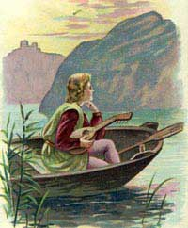
Frage 3:
Welchen Fluss beschrieb Heinrich Heine im Gedicht “Loreley”?

Slide 34

Frage 4:
Drei Kameraden ist eines der berühmtesten Werke von Erich Maria Remarque. In der Geschichte spielt ein Wagen eine wichtige Rolle - er ist ein Symbol für sozialen Status der Helden. Wie hieß der Wagen?

Slide 35
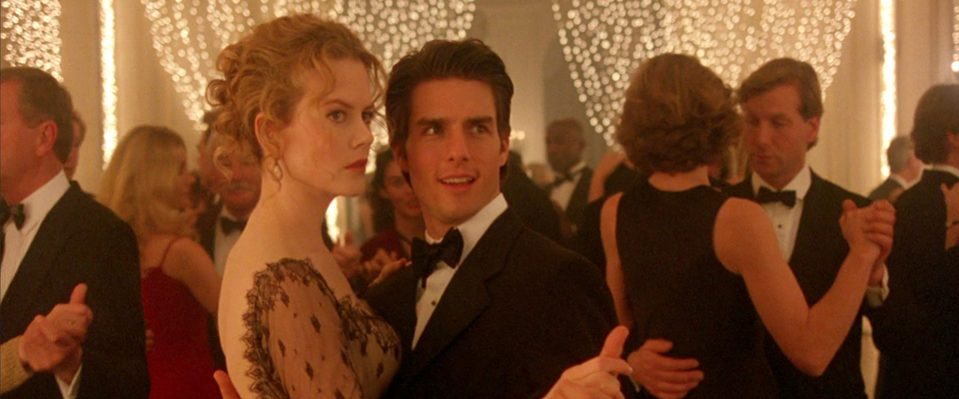
Frage 5:
1999 wurde unter der Regie von Stanley Kubrick, dem berühmten amerikanischen Direktor, der Film Eyes Wide Shut gedreht, der eigentlich Kubricks letztes kinematographisches Werk war. Inspiration für den Film fand Stanley in einem Buch von einem berühmten Autor österreichischer Herkunft. Wie heißt der Autor und das Buch?

Slide 36
Thema:
Rätsel

Slide 37
Frage 6:
Wie bin ich doch so eigner Art:
Ich bin eine Frau und hab einen Bart;
Hab weißes Haar, so jung ich bin.
In meinem Kopf ist wenig drin.
Doch auf dem Kopf ist desto mehr,
das dienet mir zu Schutz und wehr.
Und machst du mich zur Gärtnerin,
bleibt wenig Kohl im Garten drin.
Und schlägst du mich, so hüte dich!
Ich wehre mich und stoße dich.
Wer bin ich?

Slide 38
Frage 7:
Vor mir fährt die Polizei,
hinter mir eine Kutsche.
Rechts von mir ein Flugzeug,
links von mir die Eisenbahn.
Wo bin ich?

Slide 39
Frage 8:
Welche Brille trägt man nicht auf der Nase?

Slide 40
Frage 9:
Wenn die Schwester deines Onkels nicht deine Tante ist, wer ist sie dann?

Slide 41
Frage 10:
Der es macht, der will es nicht
der es trägt, behält es nicht
der es kauft, der braucht es nicht
der es hat, der weiß es nicht.

Slide 42
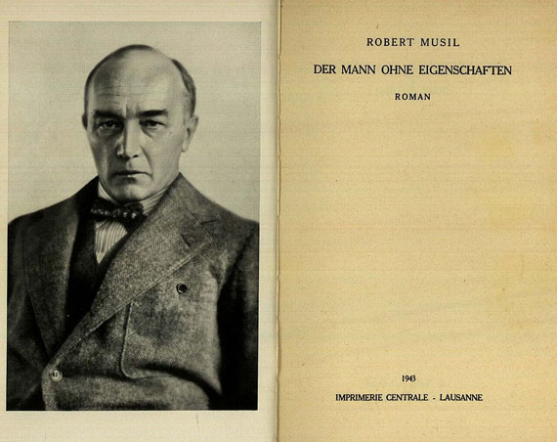
Bonusfrage:
Robert Musil, der österreichische Schriftsteller und Kritiker verbrachte einen wesentlichen Teil seines Lebens in Brünn. Sein Meisterwerk Der Mann ohne Eigenschaften zählt zu den gewaltigsten Werken deutscher Literatur. Wie viele Seiten umfasst es insgesamt (in Ausgabe von Rowohlt Verlag)?

Slide 43
Herzlichen Dank an unsere Sponsoren!

Slide 44
II. Runde
Antworten

Slide 45
Frage 1:
„Nicht lange danach war wieder Not in allen Ecken, und die Kinder hörten, wie die Mutter nachts im Bette zu dem Vater sprach: "Alles ist wieder aufgezehrt, wir haben noch einen halben Laib Brot, hernach hat das Lied ein Ende. Die Kinder müssen fort, wir wollen sie tiefer in den Wald hineinführen, damit sie den Weg nicht wieder herausfinden; es ist sonst keine Rettung für uns.“
Brüder Grimm; Hänsel und Gretel

Slide 46
Frage 2:
Diese Statue von Jaroslav Róna ist in Prag zu finden. Wem ist sie gewidmet?
Franz Kafka

Slide 47
Frage 3:
Welchen Fluss beschrieb Heinrich Heine im Gedicht “Loreley”?
Rhein

Slide 48
Frage 4:
Drei Kameraden ist eines der berühmtesten Werke von Erich Maria Remarque. In der Geschichte spielt ein Wagen eine wichtige Rolle - er ist ein Symbol für sozialen Status der Helden. Wie hieß der Wagen?
Karl

Slide 49
Frage 5:
1999 wurde unter der Regie von Stanley Kubrick, dem berühmten amerikanischen Direktor, der Film Eyes Wide Shut gedreht, der eigentlich Kubricks letztes kinematographisches Werk war. Inspiration für den Film fand Stanley in einem Buch von einem berühmten Autor österreichischer Herkunft. Wie heißt der Autor und das Buch?
Arthur Schnitzler
Traumnovelle

Slide 50
Frage 6:
Wie bin ich doch so eigner Art:
Ich bin eine Frau und hab einen Bart;
Hab weißes Haar, so jung ich bin.
In meinem Kopf ist wenig drin.
Doch auf dem Kopf ist desto mehr,
das dienet mir zu Schutz und wehr.
Und machst du mich zur Gärtnerin,
bleibt wenig Kohl im Garten drin.
Und schlägst du mich, so hüte dich!
Ich wehre mich und stoße dich.
Wer bin ich?
Die Ziege

Slide 51
Frage 7:
Vor mir fährt die Polizei,
hinter mir eine Kutsche.
Rechts von mir ein Flugzeug,
links von mir die Eisenbahn.
Wo bin ich?
Auf dem Kinderkarussel

Slide 52
Frage 8:
Welche Brille trägt man nicht auf der Nase?
Die Klobrille

Slide 53
Frage 9:
Wenn die Schwester deines Onkels nicht deine Tante ist, wer ist sie dann?
Deine Mutter

Slide 54
Frage 10:
Der es macht, der will es nicht
der es trägt, behält es nicht
der es kauft, der braucht es nicht
der es hat, der weiß es nicht.
Ein Sarg

Slide 55
Bonusfrage:
Robert Musil, der österreichische Schriftsteller und Kritiker verbrachte einen wesentlichen Teil seines Lebens in Brünn. Sein Meisterwerk Der Mann ohne Eigenschaften zählt zu den gewaltigsten Werken deutscher Literatur. Wie viele Seiten umfasst es insgesamt (in Ausgabe von Rowohlt Verlag)?
1056 Seiten

Slide 56
III. Runde
Thema:
Sprache

Slide 57
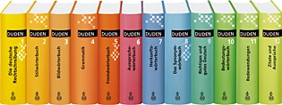
Frage 1:
Wie lautet dem Duden nach standardsprachlich der Plural von Quiz?

Slide 58
Frage 2:
Mit der Aktion „Wörter des Jahres“ kürt die GfdS seit 1977 regelmäßig Wörter und Wendungen, die das politische, wirtschaftliche und gesellschaftliche Leben eines Jahres sprachlich in besonderer Weise bestimmt haben. Das Wort des Jahres 2016 verweist darauf, dass es in politischen und gesellschaftlichen Diskussionen heute zunehmend um Emotionen anstelle von Tatsachen geht.
Wie heißt dieses Wort?

Slide 59
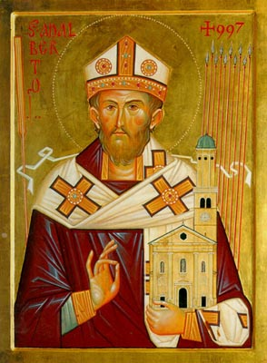
Frage 3:
Wie heißt die tschechische Entsprechung des deutschen männlichen Namens Adalbert, dessen Wurzeln bis ins Althochdeutsche zurückreichen und dessen verkürzte Form Albert ist?

Slide 60
Frage 4:
Mundart kann sehr charmant sein – aber auch ziemlich abschreckend. Welcher ist der unbeliebtester Dialekt des Deutschen (nach einer Umfrage vom Meinungsforschungsinstitut YouGov)?

Slide 61
Frage 5:
Diese besondere Spezialität für null Euro findet man meist auf Karten in kinderfreundlichen Restaurants. Sie stellen Kindern einen leeren Teller und Besteck zur Verfügung. Die lieben Kleinen können dann mit den Eltern mitessen. Wie heißt diese leckere Spezialität?

Slide 62
Thema:
Musik

Slide 63
Frage 6:
Sample 1

Slide 64
Frage 7:
Dieses Lied von der berühmten deutschen Rockband Scorpions ist im Jahre 1985 in Frankreich besonders populär geworden (2.5 Millionen Singlekopien wurden verkauft). Es wurde behauptet, es habe dort wegen dem Lied zur großen Geburtenzunahme geführt, und viele Eltern haben seinen Kindern den Namen "Sly" gegeben. Um welches Lied geht es?

Slide 65
Frage 8:
Sample 2

Slide 66
Frage 9:
Er ist ein deutscher Filmkomponist, Arrangeur und Musikproduzent, der Musik für solche Filme wie Rain Man, Gladiator, Pearl Harbor und Interstellar komponiert hat. Für die Filmmusik zu Der König der Löwen wurde er mit einem Oscar ausgezeichnet.
Nennt den Namen dieser Person.

Slide 67
Frage 10:
Den Titel Rock me Amadeus von Falco kennt noch heute fast jeder. Doch wie heißt der österreichische Musiker mit dem bürgerlichen Namen?

Slide 68
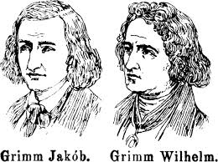
Bonusfrage:
1961 ist das umfangreichste deutsche Wörterbuch fertiggeschrieben worden. Seine Schaffung wurde von Brüdern Grimm angefangen aber die Fertigstellung kam erst 123 Jahre später. Wie viele Stichwörter beinhaltet dieses Wörterbuch?

Slide 69
Herzlichen Dank an unsere Sponsoren!

Slide 70
III. Runde
Antworten

Slide 71
Frage 1:
Wie lautet dem Duden nach standardsprachlich der Plural von Quiz?
Die Quiz

Slide 72
Frage 2:
Mit der Aktion „Wörter des Jahres“ kürt die GfdS seit 1977 regelmäßig Wörter und Wendungen, die das politische, wirtschaftliche und gesellschaftliche Leben eines Jahres sprachlich in besonderer Weise bestimmt haben. Das Wort des Jahres 2016 verweist darauf, dass es in politischen und gesellschaftlichen Diskussionen heute zunehmend um Emotionen anstelle von Tatsachen geht.
Wie heißt dieses Wort?
postfaktisch

Slide 73
Frage 3:
Wie heißt die tschechische Entsprechung des deutschen männlichen Namens Adalbert, dessen Wurzeln bis ins Althochdeutsche zurückreichen und dessen verkürzte Form Albert ist?
Vojtěch

Slide 74
Frage 4:
Mundart kann äußert charmant sein – aber auch ziemlich abschreckend. Welcher ist der unbeliebtester Dialekt des Deutschen (nach einer Umfrage vom Meinungsforschungsinstitut YouGov)?
Sächsisch

Slide 75
Frage 5:
Diese besondere Spezialität für null Euro findet man meist auf Karten in kinderfreundlichen Restaurants. Sie stellen Kindern einen leeren Teller und Besteck zur Verfügung. Die lieben Kleinen können dann mit den Eltern mitessen. Wie heißt diese leckere Spezialität?
Räuberteller

Slide 76
Frage 6:
Sample 1: Revolverhead ft. Jandová, Halt dich an mir fest

Slide 77
Frage 7:
Dieses Lied von der berühmten deutschen Rockband Scorpions ist im Jahre 1985 in Frankreich besonders populär geworden (2.5 Millionen Singlekopien waren verkauft). Es wurde behauptet, es habe dort wegen dem Lied zur großen Geburtenzunahme geführt, und viele Eltern haben seinen Kindern den Namen "Sly" gegeben. Um welches Lied geht es?
Still Loving You

Slide 78
Frage 8:
Sample 2: Cro, Traum

Slide 79
Frage 9:
Er ist ein deutscher Filmkomponist, Arrangeur und Musikproduzent, der Musik für solche Filme wie Rain Man, Gladiator, Pearl Harbor und Interstellar komponiert hat. Für die Filmmusik zu Der König der Löwen wurde er mit einem Oscar ausgezeichnet.
Nennt den Namen dieser Person.
Hans Zimmer

Slide 80
Frage 10:
Den Titel Rock me Amadeus von Falco kennt noch heute fast jeder. Doch wie heißt der österreichische Musiker mit dem bürgerlichen Namen?
Johann „Hans“ Hölzel

Slide 81
Bonusfrage:
1961 ist das umfangreichste deutsche Wörterbuch fertiggeschrieben worden. Seine Schaffung wurde von Brüdern Grimm angefangen aber die Fertigstellung kam erst 123 Jahre später. Wie viele Stichwörter beinhaltet dieses Wörterbuch?
320 000

Slide 82
IV. Runde
Thema:
Geschichte

Slide 83
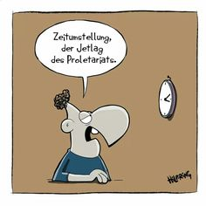
Frage 1:
Deutschland sowie Österreich waren die ersten Länder, wo die Zeitumstellung eingeführt wurde. In welchem Jahre ist das zuerst passiert?
Toleranz 5 Jahre.

Slide 84
Frage 2:
Was haben folgende Persönlichkeiten gemeinsam?
Horst Köhler, Johannes Rau, Roman Herzog

Slide 85
Frage 3:
Die meisten Musikfans wissen, dass die Karriere dieser Musikband in den 1960ern im Hamburger Rotlichtviertel Reeperbahn so richtig in Fahrt kam. Hier lebten die Bandmitglieder in ihren jungen Jahren angeblich hinter einem Kinovorhang, bevor sie alle (bis auf einen) aus verschiedenen Gründen abgeschoben wurden.
Um welche Musikband geht es?

Slide 86
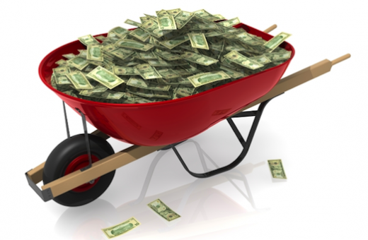
Frage 4:
In welchem Jahr hat Deutschland den letzten Teil der Reparationen aus dem Ersten Weltkrieg gezahlt?
Toleranz 5 Jahre.

Slide 87

Frage 5:
Welches berühmte Getränk entstand in Deutschland im Zweiten Weltkrieg als Folge vom Coca-Cola-Embargo?

Slide 88
Thema:
Wer bin ich?

Slide 89

Frage 6:
Meine Eltern waren wohlhabende Leute. Ich und meine Schwester Cornelia wurden zu Hause ausgebildet.

Slide 90
Frage 7:
Mein Vater war Jurist, und seinem Wunsch folgend, studierte ich Rechtswissenschaft.

Slide 91
Frage 8:
Mein Beruf langweilte mich und viel lieber folgte ich meiner Neigung zur Dichtkunst - schon in Leipzig hatte ich Gedichte geschrieben.

Slide 92
Frage 9:
Ich war sogar so gut, dass sich viele junge Männer in ganz Europa wie der Held meines Werkes kleideten und manche sich sogar aus unglücklicher Liebe erschossen.

Slide 93
Frage 10:
Zusammen mit Schiller, Herder und Wieland verkörperten wir die Weimarer Klassik. Bis heute zählen meine Werke zu den Meisterwerken der Weltliteratur. Auch du hast mich sicher mal gelesen!

Slide 94
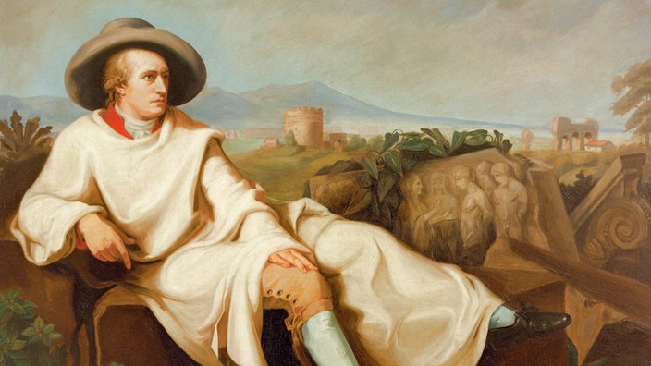
Bonusfrage:
Goethe war zweifellos einer der größten deutschen Schriftsteller aller Zeiten. War er aber auch körperlich groß? Gebt seine Körpergröße in Zentimetern an!

Slide 95
Herzlichen Dank an unsere Sponsoren!

Slide 96
IV. Runde
Antworten

Slide 97
Frage 1:
Deutschland sowie Österreich waren die ersten Länder, wo die Zeitumstellung eingeführt wurde. In welchem Jahre ist das zuerst passiert? Toleranz 5 Jahre.
1916 – die Sommerzeit sollte die energieintensivsten „Materialschlachten“ des Ersten Weltkriegs unterstützen.

Slide 98
Frage 2:
Was haben folgende Persönlichkeiten gemeinsam?
Horst Köhler, Johannes Rau, Roman Herzog
Alle waren Bundespräsidenten.

Slide 99
Frage 3:
Die meisten Musikfans wissen, dass die Karriere dieser Musikband in den 1960ern im Hamburger Rotlichtviertel Reeperbahn so richtig in Fahrt kam. Hier lebten die Bandmitglieder in ihren jungen Jahren angeblich hinter einem Kinovorhang, bevor sie alle (bis auf einen) aus verschiedenen Gründen abgeschoben wurden.
Um welche Musikband geht es?
The Beatles

Slide 100
Frage 4:
In welchem Jahr hat Deutschland den letzten Teil der Reparationen aus dem Ersten Weltkrieg gezahlt?
Toleranz 5 Jahre.
Im Jahre 2010

Slide 101
Frage 5:
Welches berühmte Getränk entstand in Deutschland im Zweiten Weltkrieg als Folge vom Coca-Cola-Embargo?
Fanta

Slide 102
Ich bin…
Johann Wolfgang von Goethe

Slide 103
Bonusfrage:
Goethe war zweifellos einer der größten deutschen Schriftsteller aller Zeiten. War er aber auch körperlich groß? Gebt seine Körpergröße in Zentimetern an!
169 cm

Slide 104
V. Runde
Thema:
Buchstabenspiel

Slide 105
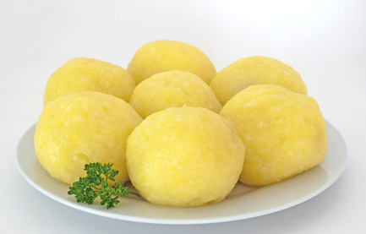
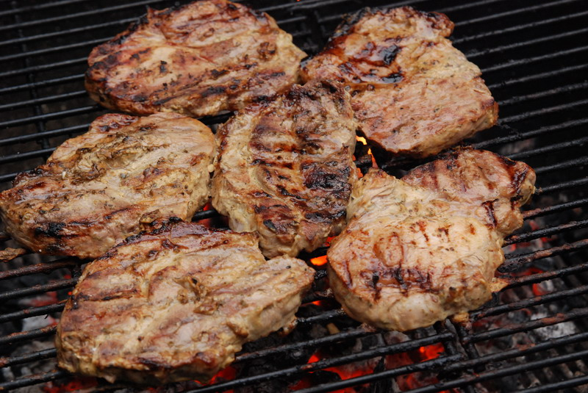
Frage 1:
Für welches Bundesland sind Kloße und Rostbrätel typisch?

Slide 106
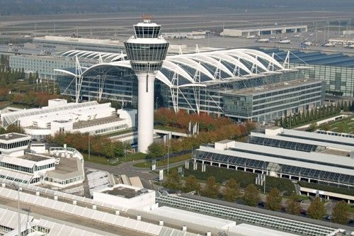
Frage 2:
In welcher Stadt befindet sich der zweitpünktlichste Flughafen der Welt?

Slide 107
Frage 3:
Wie bezeichnet man die – meist unbewusste und ungewollte – Übertragung von Aussprachegewohnheiten der Erst- bzw. Muttersprache oder der vorrangig gebrauchten Sprache auf eine später erlernte oder weniger gebrauchte Sprache?

Slide 108
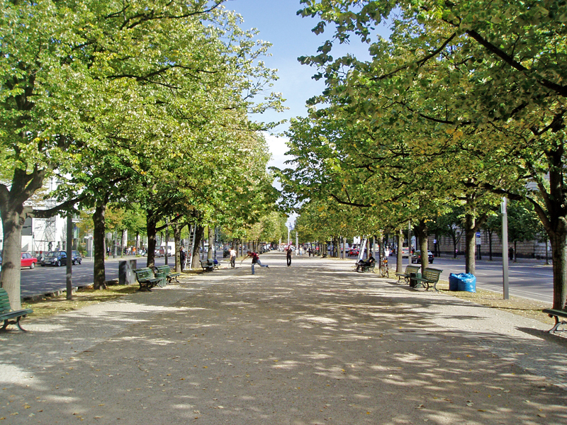
Frage 4:
Wie heißt der Boulevard in Berlin, dessen Name den Namen von Bäumen enthält, die diesen Boulevard umgeben?

Slide 109
Frage 5:
Frank Lindermann ist der Frontsänger und Textdichter einer berühmten deutschen Musikband. Wie heißt die Band?

Slide 110
Thema:
Verschiedenes

Slide 111
Frage 6:
Welches Verkehrsmittel wurde 1817 in Deutschland erfunden?

Slide 112
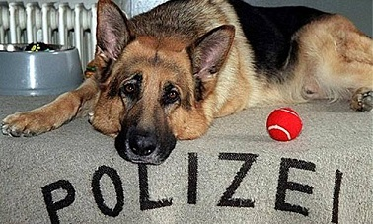
Frage 7:
Welche Telefonnummer hat der polizeiliche Notruf in Deutschland?

Slide 113

Frage 8:
Wie heißt die Nationalhymne Österreichs?

Slide 114
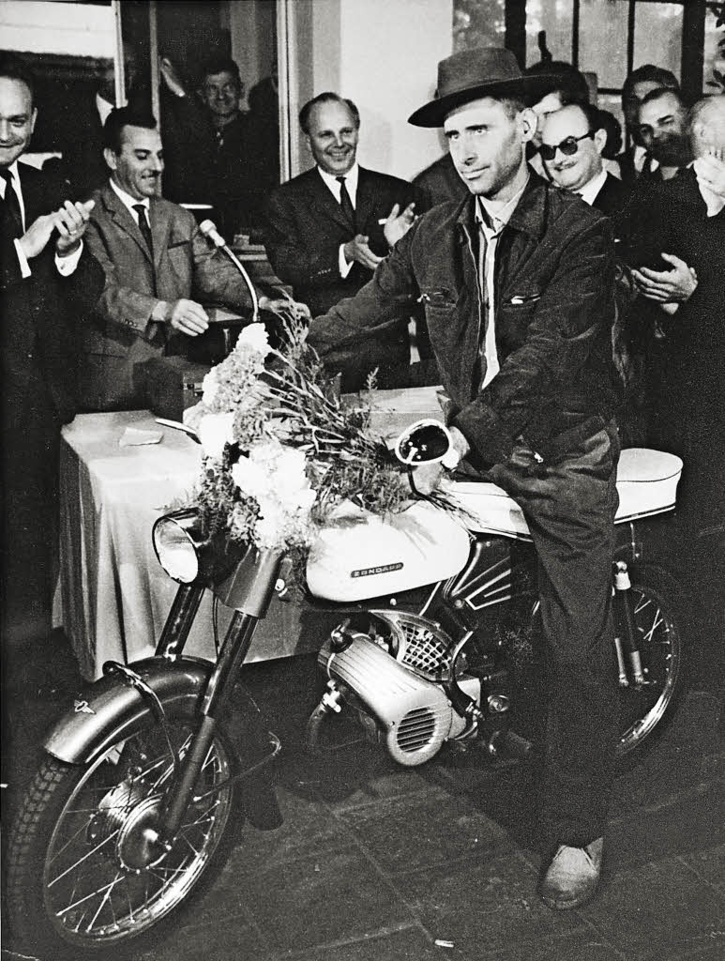
Frage 9:
Welches Ereignis ist auf diesem Foto abgebildet?

Slide 115
Frage 10:
Diese besondere Spezialität für null Euro findet man meist auf Karten in kinderfreundlichen Restaurants. Sie stellen Kindern einen leeren Teller und Besteck zur Verfügung. Die lieben Kleinen können dann mit den Eltern mitessen. Wie heißt diese leckere Spezialität?

Slide 116
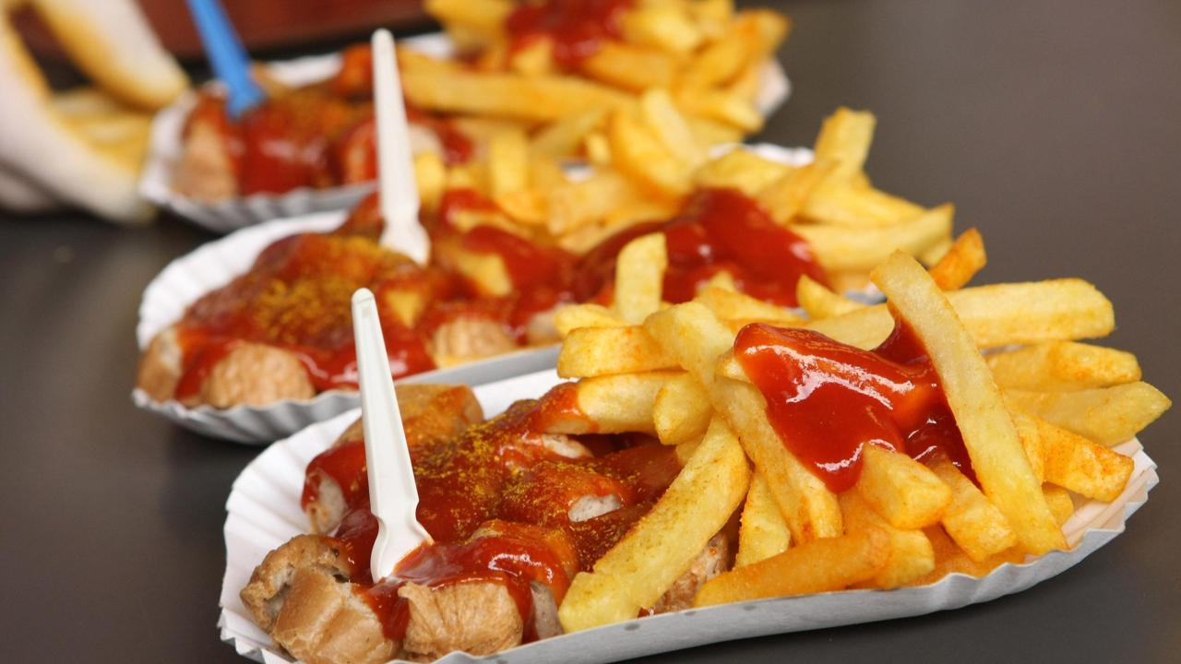
Bonusfrage:
Wie viele Currywürste werden pro Jahr in Deutschland gegessen?

Slide 117
Herzlichen Dank an unsere Sponsoren!

Slide 118
V. Runde
Antworten

Slide 119
Frage 1:
Für welches Bundesland sind die Gerichte Kloße und Rostbrätel typisch?
Thüringen

Slide 120
Frage 2:
In welcher Stadt befindet sich der zweitpünktlichste Flughafen der Welt?
München

Slide 121
Frage 3:
Wie bezeichnet man die – meist unbewusste und ungewollte – Übertragung von Aussprachegewohnheiten der Erst- bzw. Muttersprache oder der vorrangig gebrauchten Sprache auf eine später erlernte oder weniger gebrauchte Sprache?
Akzent

Slide 122
Frage 4:
Wie heißt der Boulevard in Berlin, dessen Name den Namen von Bäumen enthält, die diesen Boulevard umgeben?
Unter den Linden

Slide 123
Frage 5:
Frank Lindermann ist der Frontsänger und Textdichter einer berühmten deutschen Musikband. Wie heißt die Band?
Rammstein

Slide 124
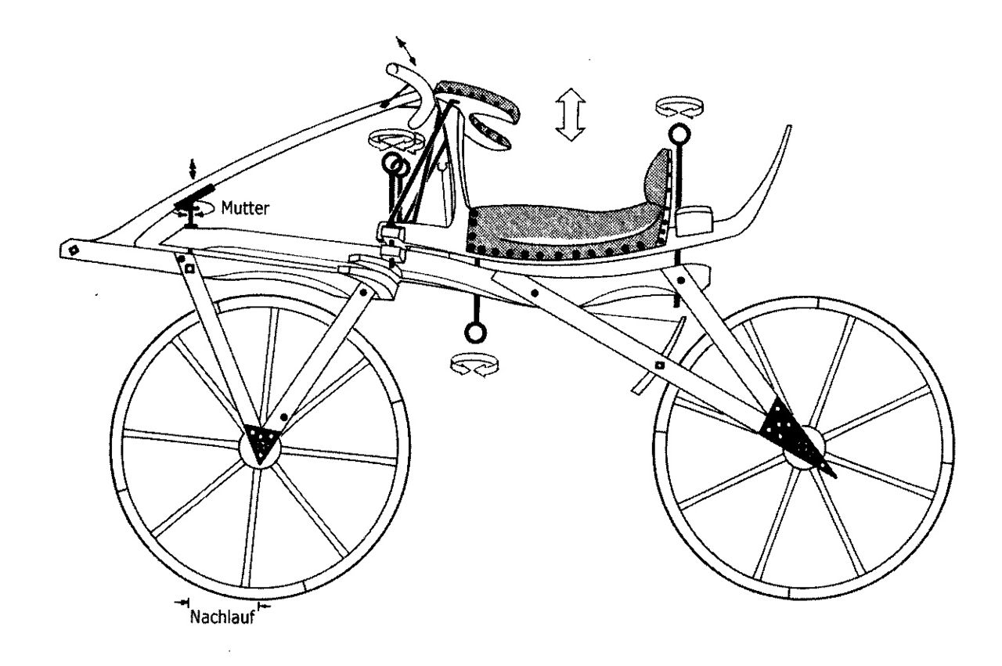
Frage 6:
Welches Verkehrsmittel wurde 1817 in Deutschland erfunden?

Slide 125
Frage 7:
Welche Telefonnummer hat der polizeiliche Notruf in Deutschland?
110

Slide 126
Frage 8:
Wie heißt die Nationalhymne Österreichs?
Land der Berge, Land am Strome

Slide 127
Frage 9:
Welches Ereignis ist auf diesem Foto abgebildet?
Der millionste Gastarbeiter bekommt ein Moped geschenkt.
(1964)

Slide 128
Frage 10:
Diese besondere Spezialität für null Euro findet man meist auf Karten in kinderfreundlichen Restaurants. Sie stellen Kindern einen leeren Teller und Besteck zur Verfügung. Die lieben Kleinen können dann mit den Eltern mitessen. Wie heißt diese leckere Spezialität?
Räuberteller

Slide 129
Bonusfrage:
Wie viele Currywürste werden pro Jahr in Deutschland gegessen?
800 Millionen

Slide 130

Auswertung

Slide 131
56. Frage
Mit stolzen 144 Litern pro Einwohner pro Jahr wird in Tschechien weltweit das meiste Bier getrunken. Deutschland mit seinen 107 Litern liegt auf dem zweiten Platz, knapp vor Österreich mit 104 Litern. Aber wie viele Liter Bier wurden während dieses Pubquiz bis jetzt bestellt?

Slide 132
56. Antwort

